Slide 1
C++勉強会
第1回 C++の文法とかいろいろ

Slide 2
目次(ガイダンス的なもの)
自己紹介
勉強会の目的
参考文献
開発環境

Slide 3
目次(勉強内容)
C++でHello, World!
名前空間(namespace)
std::cout
ポインタおさらい
メモリの動的確保
(左辺値)参照
const
練習問題

Slide 4
自己紹介
システム班M1
プログラミングレベル:
初心者に毛が生えた程度. アルゴリズムは全然詳しくない.
趣味:
漫画, アニメ, ゲーム, テニス

Slide 5
勉強会の目的
C++で簡単なプログラムを読み書きできるようになること
外部ライブラリを導入できるようになること

Slide 6
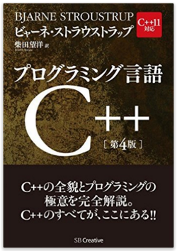
参考文献
ビャーネ・ストラウストラップ(著), 柴田望洋(訳)(2015/2/28)『プログラミング言語C++[第4版]』SBクリエイティブ
固い, 強い, 重い!
＊勉強会では基本的に, C++11について解説

Slide 7
参考文献
http://www.cplusplus.com/
http://en.cppreference.com/w/cpp

Slide 8
開発環境
好きなものをどうぞ(C++11に対応しているものが望ましい)
Windows: Visual Studio 2015(Dream Sparkで無料)
Linux: GCC 4.8以上
など
とりあえず実行したい人 → https://ideone.com/
資料のコードはVisual Studio 2015で実行確認

Slide 9
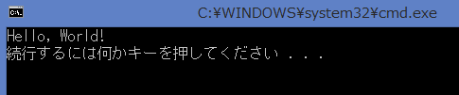
C++でHello, World!
#include <iostream> // 標準入出力ライブラリ int main() { std::cout << "Hello, World!\n"; return 0; }
std::
cout
って何?

Slide 10
名前空間(namespace)
関数名やクラス名などの名前の衝突を回避するためのもの
名前空間名::～
例:
std::vector
(std名前空間に定義されているvector)
#include <vector> namespace ccilab { template<class T> class vector { // ... }; } int main() { std::vector<int> array1; ccilab::vector<int> array2; // ... return 0; }
同じクラス名でも
名前空間で区別して使える
↓

Slide 11
名前空間(namespace)
名前空間の省略
#include <iostream> int main() { using std::cout; // このスコープ内のcoutはstd::coutであることを示す. // std::coutのみstd::を省略できる. cout << "Happy new nyaa!\n"; return 0; }
#include <iostream> #include <vector> int main() { using namespace std; // std名前空間のすべての名前にアクセスできるようにする. cout << "ハラショー!\n"; vector<int> array; return 0; }

Slide 12
std::cout
標準出力ストリーム
<iostream>で定義されているostream型のグローバル変数
<<演算子(insertion operator)で文字列を出力
(C++では演算子を多重定義できる)

Slide 13

std::cout
#include <iostream> int main() { bool b = true; short s = 1; int i = 42; long l = 114514; float f = 3.14; double d = 1.7320508; std::cout << b << ' ' << s << ' ' // <<は連結できる << i << ' ' << l << ' ' << f << ' ' << d << "\n"; return 0; }

Slide 14
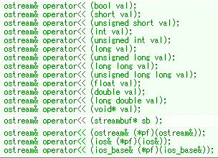
std::cout
<<演算子は基本的な型を出力できるように多重定義(オーバーロード)されている

Slide 15

ポインタおさらい
#include <iostream> int main() { struct Point { int x, y; }; Point points[] = { {0, 0}, {2, 5} }; Point* ptr = &(points[0]); // &アドレス演算子. ptr = points でも可 ptr->x = 1; // ->アロー演算子. (*ptr).x = 1 または ptr[0].x = 1 と同じ意味 std::cout << "(x, y) = (" << ptr->x << ", " << ptr->y << ")\n"; std::cout << "(x, y) = (" << ptr[1].x << ", " << ptr[1].y << ")\n"; ptr = nullptr; // 何も指さないとき. C++ではNULLではなくnullptrを使ったほうがよい return 0; }
アドレス | 変数 | 値
1000 | points[0] | {0, 0}
1008 | points[1] | {2, 5}
... | ... | ...
1040 | ptr | 1000

Slide 16
メモリの動的確保
int main() { int* ptr = new int; // new 型名 で動的にメモリを確保 // ... delete ptr; // delete ポインタ でメモリを解放 int size = 100; int* array = new int[size]; // size分確保 // ... delete [] array; // 複数メモリ確保した場合は, deleteのあとに[]必要 // 2次元配列 int row = 100, col = 10; int** array2d = new int*[row]; for (int i = 0; i < row; ++i) array2d[i] = new int[col]; // ... for (int i = 0; i < row; ++i) delete [] array2d[i]; return 0; }

Slide 17
(左辺値)参照
型名& 変数名 = 参照する変数
基本はポインタと同じ(機能制限されたポインタみたいなもの)
メンバには .(ドット)演算子でアクセスできる
必ず初期化する必要がある
int answer = 42; int& ref = answer; int& foo; // 初期化してないためエラーになる

Slide 18
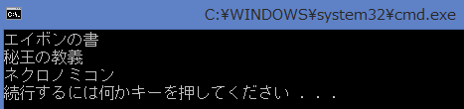
(左辺値)参照
#include <iostream> #include <vector> #include <string> void PrintBookTitles(std::vector<std::string>& title_list, size_t n) { for (size_t i = 0; i < n; ++i) { std::cout << title_list[i] << "\n"; } } int main() { std::vector<std::string> index(108000); // 魔導書10万8000冊記憶 index[0] = "エイボンの書"; index[1] = "秘王の教義"; index[2] = "ネクロノミコン"; // ... // 最初の3冊の魔導書の題名を出力 PrintBookTitles(index, 3); return 0; }
↓参照にしとけば無駄なコピーを減らせる

Slide 19
const
値が変更できないこと(オブジェクトの状態が不変)を示す
他にも用法があるが後の回で説明する予定
const std::string password = "password"; // 初期化 password = "super hacker"; // constなオブジェクトには代入できないためエラーになる

Slide 20
const
#include <iostream> #include <vector> #include <string> void PrintBookTitles(std::vector<std::string>& title_list, size_t n) { for (size_t i = 0; i < n; ++i) { std::cout << title_list[i] << "\n"; } } int main() { std::vector<std::string> index(108000); // 魔導書10万8000冊記憶 index[0] = "エイボンの書"; index[1] = "秘王の教義"; index[2] = "ネクロノミコン"; // ... // 最初の3冊の魔導書の題名を出力 PrintBookTitles(index, 3); return 0; }
Q. constを付けるべきところはどこでしょう?

Slide 21
const
#include <iostream> #include <vector> #include <string> void PrintBookTitles(const std::vector<std::string>& title_list, size_t n) { for (size_t i = 0; i < n; ++i) { std::cout << title_list[i] << "\n"; } } int main() { std::vector<std::string> index(108000); // 魔導書10万8000冊記憶 index[0] = "エイボンの書"; index[1] = "秘王の教義"; index[2] = "ネクロノミコン"; // ... // 最初の3冊の魔導書の題名を出力 PrintBookTitles(index, 3); return 0; }
A. こ↑こ↓
↓関数内ではvectorの値を見るだけ(変更しない)だからconst付けた方が安心

Slide 22
練習問題
自然数を漢数字に変換する関数を作ってください.
関数のシグネチャは以下のようにしてください.
注) この関数内で実行されるような他の関数も作ってかまいません. シグネチャ以外は自由に書いてください. アルゴリズムはできるだけ自分で考えましょう. 標準ライブラリはググりましょう.
/** * @brief 億単位までの自然数を漢数字に変換する * @param natural_num 1～10^12-1(999,999,999,999)までの自然数, 0の場合は零になる * @return 漢数字 */ std::string ToKanjiNumbers(unsigned long long natural_num);

Slide 23
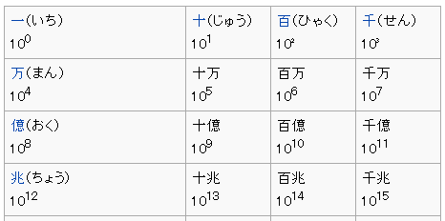
練習問題
参考資料

Slide 24
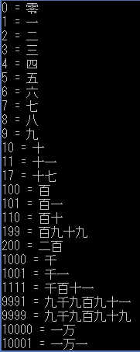
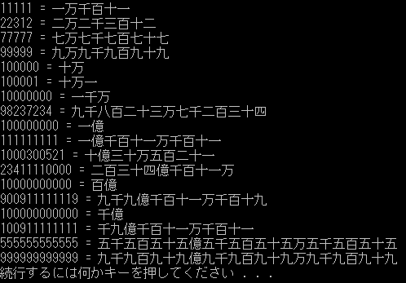
練習問題(実行例)
int main() { const unsigned long long test_num[] = { 0, 1, 2, 3, 4, 5, 6, 7, 8, 9, 10, 11, 17, 100, 101, 110, 199, 200, 1000, 1001, 1111, 9991, 9999, 10000, 10001, 11111, 22312, 77777, 99999, 100000, 100001, 10000000, 98237234, 100000000, 111111111, 1000300521, 23411110000, 10000000000, 900911111119, 100000000000, 100911111111, 555555555555, 999999999999, }; for (auto num : test_num) std::cout << num << " = " << ToKanjiNumbers(num) << "\n"; return 0; }

